Slide 1
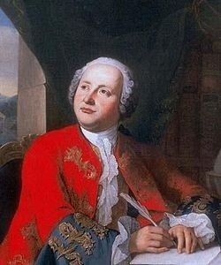
«М.В. Ломоносов – гений земли русской».
Историк, ритор, механик, минералог, художник и стихотворец,
он всё испытал и всё прошёл.
А.С.Пушкин

Slide 2
В 2011 году исполняется 300 лет со дня рождения великого русского учёного М.В. Ломоносова.
М.В. Ломоносов – первый русский академик Петербургской АН, член Академии художеств, почётный член Стокгольмской и Болонской академий наук.
Основатель Московского государственного университета, который носит имя М.В. Ломоносова.

Slide 3
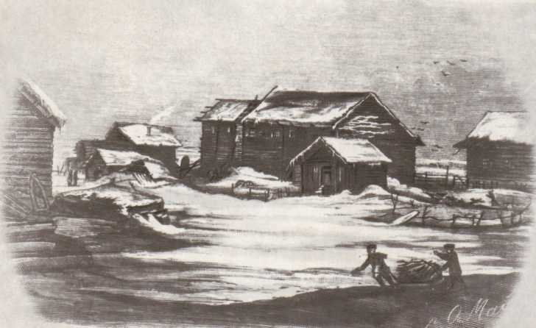
В соседстве двух морей, на родине метели, Вблизи бродящих льдов и стужи он рождён; Снегами полюса он встречен у купели И пышным севера сияньем озарён.

Slide 4
Родился 19 ноября 1711 года в Архангельской губернии в д. Денисовка близ Холмогор в семье крестьянина-помора.

Slide 5
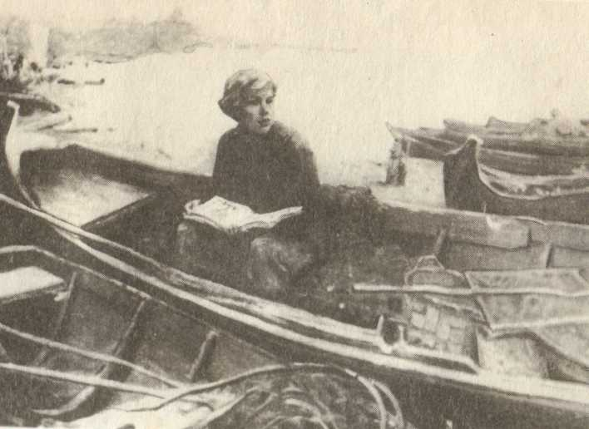
Архангельск– северная база российского флота. В эпоху Петра I в Архангельскую губернию хлынули инженеры и строители, здесь строились военные корабли. Они везли с собой книги, знания, которые тут же попадали в руки местных помор, на благодатную почву.
Семья М.В. Ломоносова состояла по отцовской линии из помор, моряков, которые ходили даже на Грумант (Новая Земля). По линии матери - из семьи церковных служителей. Таким образом, Ломоносов происходил из семьи наиболее образованных в то время слоев крестьян - помор, достаточно состоятельной, владеющей навигацией.
В месте, где родился Ломоносов – никогда не было крепостного права. Крестьяне могли свободно перемещаться, общаться,

Slide 6
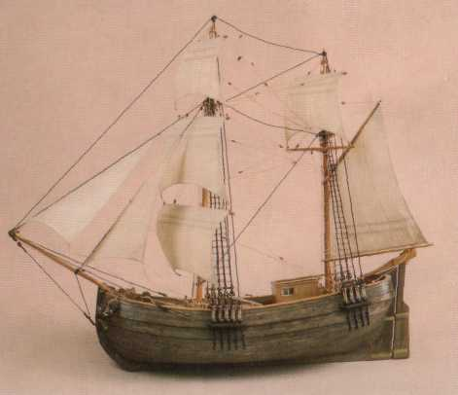
Крепок он был здоровьем. Очень скоро отец Василий Дорофеевич стал брать его с собой в море. Ходили они на отцовском корабле "Чайка" по Северной Двине, Белому морю и Ледовитому океану.

Slide 7
Автографы Ломоносова
Найденные автографы нам говорят о том, что Михайло Ломоносов, которому не сравнялось ещё и 14 лет, был уже настолько грамотным, что купцы, чиновники таможни и посадские люди Архангельска и окрестностей доверяли ему подписывание важных документов.

Slide 8
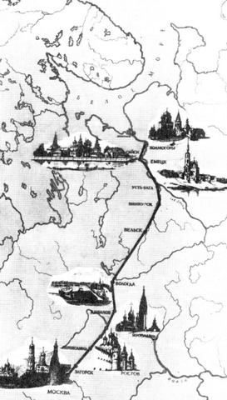
В МОСКВУ
Грамоте обучил Михаила дьячок местной церкви. Страсть к знаниям, тяжёлая обстановка в семье заставили Ломоносова принять решение - оставить родной дом и отправиться в Москву.
Холмогоры
Москва

Slide 9
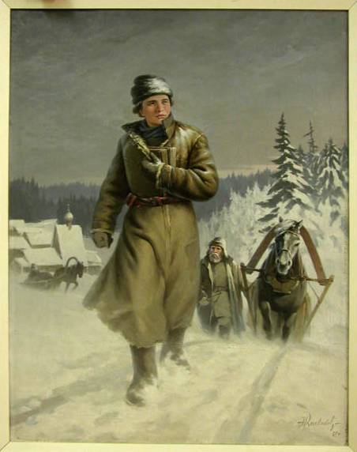
Путешествие в Москву.
В декабре 1730 из Холмогор в Москву отправлялся караван с рыбой. Ночью, когда в доме все спали, Ломоносов надел на себя две рубахи, взял с собой подаренные ему соседом «Грамматику» и «Арифметику» и отправился вдогонку за караваном. На третий день он настиг его и упросил рыбаков разрешить идти вместе с ними. Через три недели Ломоносов был в Москве, где он не знал ни одного человека.

Slide 10
«Арифметика» Л.Магницкого
Леонтий Магницкий. Автор первой русской книги по математике сам большею частью своё общее образование получил в Славяно-греко-латинской академии. В первый период существования академии здесь преподавали: грамматику, пиитику, риторику, логику и физику (по Аристотелю), при чем обучение велось на греческом и латинском языках. Математику Магницкий изучал самостоятельно по книгам вне академии.
Тридцати с небольшим лет Магницкий становится учителем математики первой русской школы, в которой математике было отведено видное место, а именно, Математико-Навигацкой школы.

Slide 11
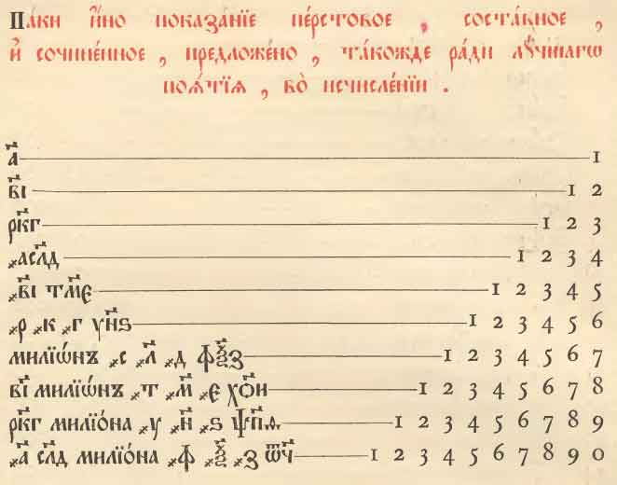
«Арифметика» Магницкого.
В «Арифметике» Магницкого были представлены сведения о нумерации и четырех арифметических действиях с целыми числами, о денежном счете, мерах и весах, о дробях, рассматриваются (в применении к морскому и военному делу) алгебраические правила, прогрессии и корни, даются десятичные дроби, квадратные уравнения. По геометрии и тригонометрии рассматриваются задачи на измерение площадей, теоремы на тригонометрические функции различных углов. Таким образом, даются сведения по арифметике, алгебре, геометрии и тригонометрии.

Slide 12
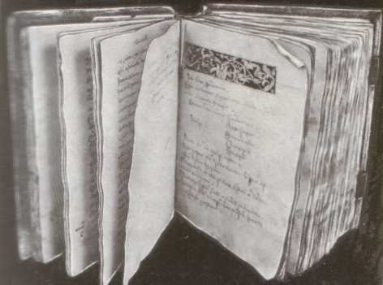
«Грамматика» М. Смотрицкого

Slide 13
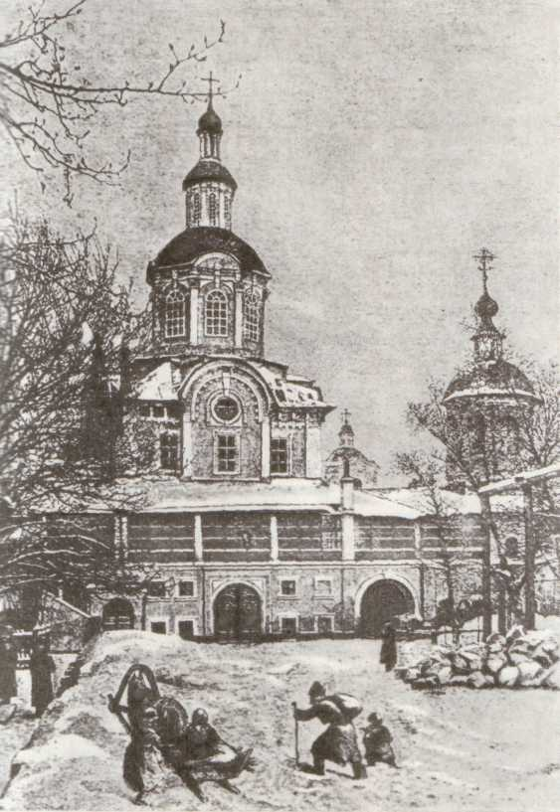
Славяно-греко-латинская академия
Прибыл в Москву, он учился в Славяно-греко-латинской академии

Slide 14
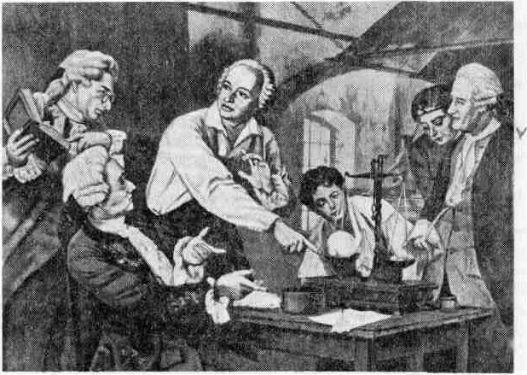
Ломоносов в школе при монастыре
Несмотря на его взрослые лета, Михайло определили в самый низший класс, т.к. он не знал латинского языка.
Через полгода он был переведён в следующий класс.
За 5 лет он прошёл курс школы, выучился латинскому и греческому языкам.

Slide 15
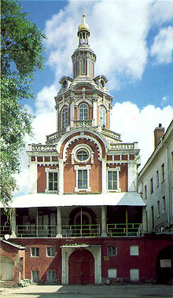
В Московских Спасских школах записался 1731 года января 15 числа. Жалованья в шести нижних школах по 3 копейки на день, в седьмой 4 копейки на день».
В Спасских школах Ломоносов изучает:
1. Богословские книги, летописи, патристику.
2. Издания светского и философского содержания.
3. Сочинения физические и математические.
4. Латынь.
Учителя- иеромонахи Заиконоспасского училища.
Академик Я.К. Грот в 1865 г. в своей речи, посвященной юбилею М.В. Ломоносова, в Академии наук отмечает:
«К счастию Ломоносова классическое учение Спасских школ поставило его на твёрдую почву европейской цивилизации: оно положило свою печать на всю его умственную деятельность, отразилось на его ясном правильном мышлении, на оконченности всех трудов его».

Slide 16
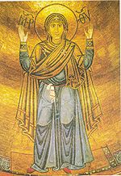
Киево-Могилянская академия
В 1734 г. Ломоносов отправляется в Киев, где обучается несколько месяцев.
Киев- мать городов русских.
В Киеве Ломоносов изучает летописи и творения святых отцов, посещает Софийский собор, где главная фреска Богоматерь Оранта (Нерушимая стена) выполнена из мозаики в XI веке лучшими византийскими мастерами. Можно предположить, что именно после посещения Киева в Ломоносове проснулся интерес к мозаичному искусству.
Не найдя в Киеве материалов по физике и математике, возвращается в Москву.

Slide 17
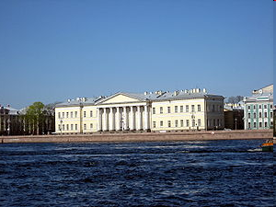
В начале 1736 как один из лучших студентов Ломоносов был направлен в университет при Петербургской академии наук Несмотря на тяжёлые условия жизни, любознательный юноша с первых дней прибытия в Академию проявил огромный интерес к наукам.

Slide 18
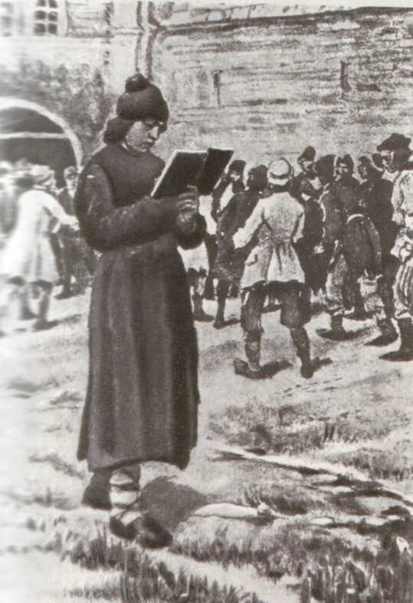
В Академическом университете в
Санкт-Петербурге,

Slide 19
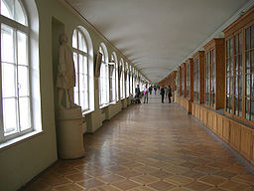
В Петербурге Ломоносов :
1. Начал изучать немецкий и французский языки.
2.«Слушал начальные основания философии и математики и прилежал к тому с крайнею охотою, упражняясь между тем и в стихотворении, но из сих последних его трудов ничего в печать не вышло. Отменную оказал склонность к экспериментальной физике, химии и минералогии».

Slide 20
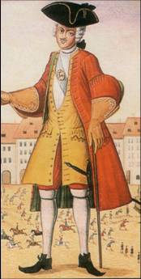
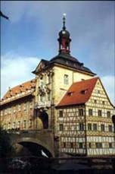
МАРБУРГ
А осенью 1736 г. трое лучших студентов, в том числе Ломоносов, были отправлены Академией Наук в Германию, для обучения математике, физике, химии философии и металлургии
Студент немецкого
университета

Slide 21
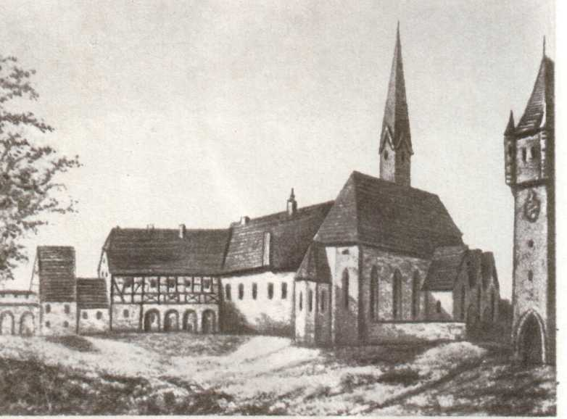
Марбургский университет в Германии

Slide 22
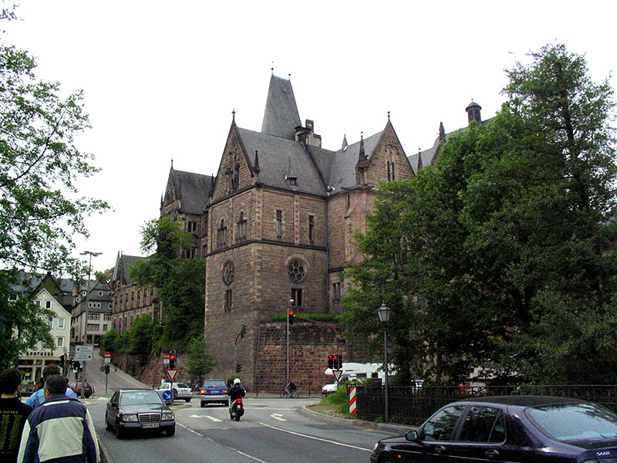

Slide 23
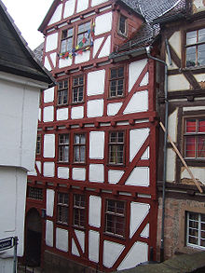
За границей.
1736-1738 гг. В Марбургском университете Ломоносов учился у выдающегося педагога Христиана Вольфа на немецком языке (не на латыни).
Ломоносов изучал теоретическую химию, механику, гидростатику, аэрометрию, гидравлику, теоретическую физику.
Параллельно с этим Ломоносов обучался французскому языку, рисованию, танцам, фехтованию.
В Марбурге Ломоносов начал собирать свою первую библиотеку, куда вошли и античные, и современные авторы: Анакреон, Сафо, Вергилий, Сенека, Овидий, Марциал, Цицерон, Плиний Младший, Помей, Эразм Роттердамский, Фенелон, Свифт, Гюнтер, «Избранные и лучшие письма французских писателей, переведённые на немецкий язык» (Гамбург, 1731), «Вновь расширенное поэтическое руководство, то есть кратко изложенное введение в немецкую поэзию» И. Гюбнера (Лейпциг, 1711) и другие.

Slide 24
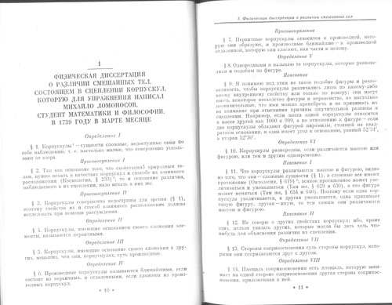
Германия, Марбург. Первые научные труды.
1737-1738 гг. В Марбурге Ломоносов публикует первую работу «О превращении твёрдого тела в жидкое, в зависимости от движения предшествующей жидкости».
Весной 1739 года выходит его диссертация «Физическая диссертация о различии смешанных тел, состоящих в сцеплении корпускул», в которой заложены основы новой корпускулярной теории строения материи , новой корпускулярной физики и химии.

Slide 25
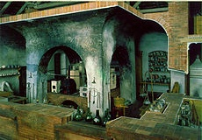
К началу 1739 года Ломоносов и его товарищи завершили своё обучение в Марбурге и 14 июля 1739 года прибыли во Фрайберг – старейший горнозаводской центр Саксонии.
У Генкеля Ломоносов учился минералогии и металлургии, упор обучения делался на практические занятия: посещение рудников и металлургических заводов.
У Генкеля Ломоносов учился организации лучшей в то время химической лаборатории, которая служила учебной, производственной и экспериментальной базой.
В 1741 году Ломоносов вернулся в Россию.

Slide 26
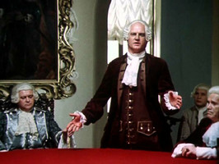
Ломоносов стал самым образованным человеком в России
Знал несколько языков.
Сочинил множество стихов.
Преподавал в Академии наук русский язык, историю, физику, химию и другие предметы.
Написал первую русскую грамматику, учебник русской истории.
Первым объяснил русским людям, откуда берётся тепло и дожди, что такое планеты и кометы, от чего происходит северное сияние и мн. др.

Slide 27
Открытия Ломоносова
Организовал первую в России химическую лабораторию./Химия/
Развивал атомно-молекулярные представления о строении вещества Создал ряд оптических приборов.
Открыл атмосферу на Венере.
Описал строение Земли.
Объяснил происхождение многих полезных ископаемых и минералов.
Опубликовал руководство по металлургии.
Подчеркивал важность исследования Северного морского пути и освоения Сибири.
Автор трудов по русской истории.
По инициативе Ломоносова основан Московский университет (1755).

Slide 28
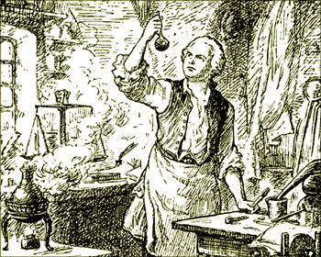
В 1748 он создал химическую лабораторию, в которой проводил научные исследования, в том числе разрабатывал состав стекла, фарфора и смальты, которую использовал для своих мозаик, созданных в 1751.
Ломоносов в своей
химической лаборатории.

Slide 29
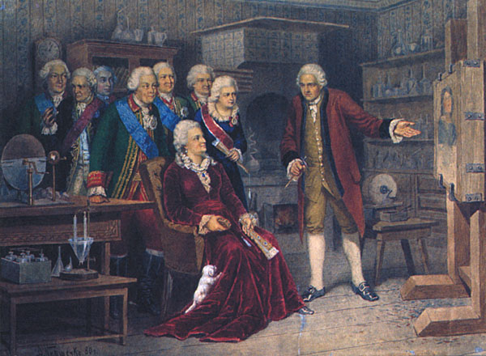
МОЗАИЧНЫЕ КАРТИНЫ
М.В.Ломоносов показывает свои работы императрице

Slide 30
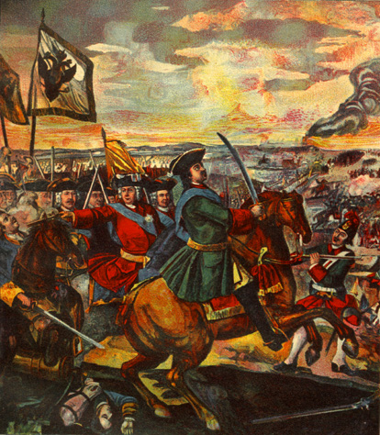
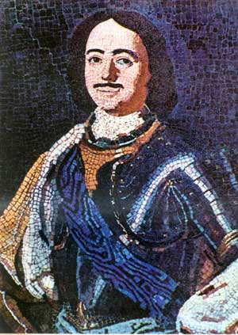
Мозаика.
Мозаика «Полтавская битва»
Мозаика «Пётр 1»

Slide 31
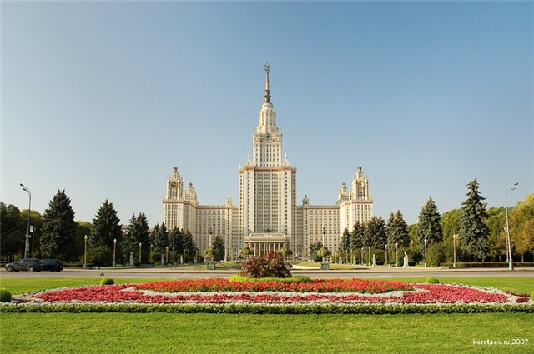
Основал первый в России университет, который носит его имя
Добился того, чтобы принимали туда не только детей дворян, а всех сословий.

Slide 32
Труды Ломоносова в области языка и литературы
Автор трудов по русской истории.
Крупнейший русский поэт-просветитель 18 в..
Создатель русской оды философского и высокого гражданского звучания.
Автор поэм, поэтических посланий, трагедий, научной грамматики русского языка.
Возродил искусство мозаики, создал с учениками мозаичные картины.
Член Академии художеств

Slide 33
Занимательные факты.
В 1748 году Ломоносов написал оду в честь очередной годовщины со дня восшествия императрицы Елизаветы Петровны на престол, за что был награждён двумя тысячами рублей. Так как в казне на тот момент были только медные деньги, награда была выдана именно ими. Для того чтобы доставить награду Ломоносову, потребовалось два воза.
Ломоносов был человеком высоким и очень сильным физически. Существует легенда о том, что однажды он в одиночку обратил в бегство трёх вооружённых разбойников, пытавшихся его ограбить.

Slide 34
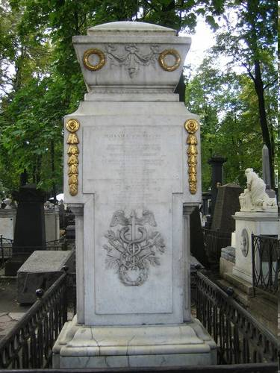
Умер Ломоносов в Петербурге 4 апреля 1765.
Могила Ломоносова в Александро-Невской лавре

Slide 35
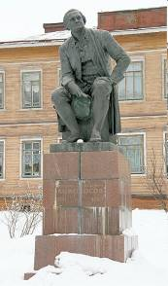
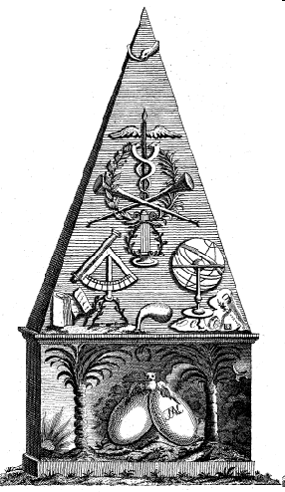
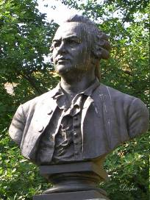
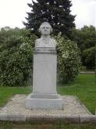
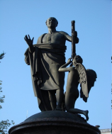
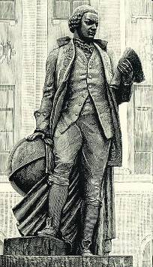
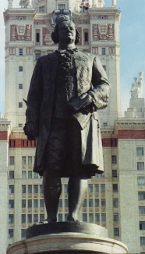
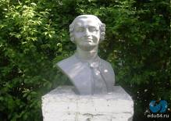
Памятники Ломоносову
Самый первый памятник Ломоносову в
г.Санкт-Петербург.

